Slide 1
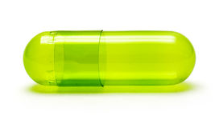


Pas tous égaux devant l’effet placebo
1
Eugénie LEMOINE Océane REMAUD
Expression-communication
Notes:
Je m’excuse d’avance pour mon rhume.

Slide 2
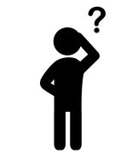
Introduction
2
• Définition : Placebo selon Larousse Préparation dépourvue de tout principe actif, utilisée à la place d'un médicament pour son effet psychologique, dit « effet placebo ».
• Effet placebo intrigue
“L’effet placebo est-il un miracle scientifique ?”
Notes:
Placebo.
Conjugaison au futur simple du verbe latin placere signifiant plaire. Vous me direz, quel est le rapport avec l’effet placebo. Soyez attentif, tout va s’éclairer. Definition de placebo selon Larousse : Un placébo est un médicament sans principe actif. Il n'a donc aucun effet pharmacologique dans la pathologie qu'il est censé traiter. Pour autant, il n'est pas toujours sans bénéfice sur la santé des patients, car il agit via l'effet placébo. Tel est le lien avec placère plaire, le placebo est un médicament au rôle séduisant et rassurant. L’effet placebo, intrigue. Il intrigue médecins, pharmaciens, psychologues. On peut donc se demander si l’effet placebo est un miracle scientifique. -“L’effet placebo est-il un miracle scientifique ?”

Slide 3
Sommaire
3
I / L’effet placebo au fil des siècles : du charlatanisme à l’utilisation médicale
A) Les débuts de l’effet placebo
B) L’acceptation de l’effet placebo par la communauté médicale
II / La place du placebo au sein de la médecine
A) L’effet thérapeutique du placebo
B) Utilisé pour créer des médicaments
III / Un miracle qui a ses limites
A) Problèmes d’éthique
B) L’effet nocebo
Notes:
Premièrement En second lieu Enfin

Slide 4
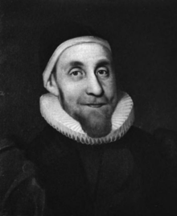
L’effet placebo au fil des siècles : du charlatanisme à l’utilisation médicale
4
Les débuts de l’effet placebo
1500 av JC Egypte Antique
Moyen-Age Renaissance
1628
Première définition
XIXème
Papyrus d’Ebers
Importance de l’imagination & confiance ↓ Processus de guérison
¹⁸¹¹ ¹⁸³⁴
Dictionnaire Médical Hooper
Administation → premiers placebos
1/8ème
Notes:
Les premières traces de remèdes dépourvus de tout principe actif remontent à l’Egypte Antique. Le papyrus d’Ebers datant de 1500ans av. JC dresse une liste de médicaments dont 1/8^{ième} n’en était pas de véritables. Ils furent appelés plus tard Placebos.
Dans la période allant du Moyen-Âge à la Renaissance, le mot placebo désigne l’importance de l’imagination et de la confiance dans le processus de guérison.
Robert Burton, en 1628 donne la première définition officielle de l’effet Placebo qui serait à l’instar du Moyen âge, le bénéfice apporté par la confiance du malade en la personne qui le soigne pour lutter contre la pathologie.
Les scientifiques commencent à s’intéresser au phénomène de l’effet placebo, en effet en 1811, le dictionnaire médical Hooper définit le placebo comme un « nom donné aux médicaments prescrits pour plaire au patient et non pour le guérir ».
En 1834, Armand Trousseau est le premier médecin français à administrer des placebos (sous forme de mie de pain) à des patients hospitalisés. Il observe une similarité vis-à-vis de réels médicaments dans leur efficacité. Transistion : C’est à cette époque que le médecins constatèrent le bienfait thérapeutique du traitement qui fluctue selon la confiance qu’accorde le malade à son médecin.

Slide 5
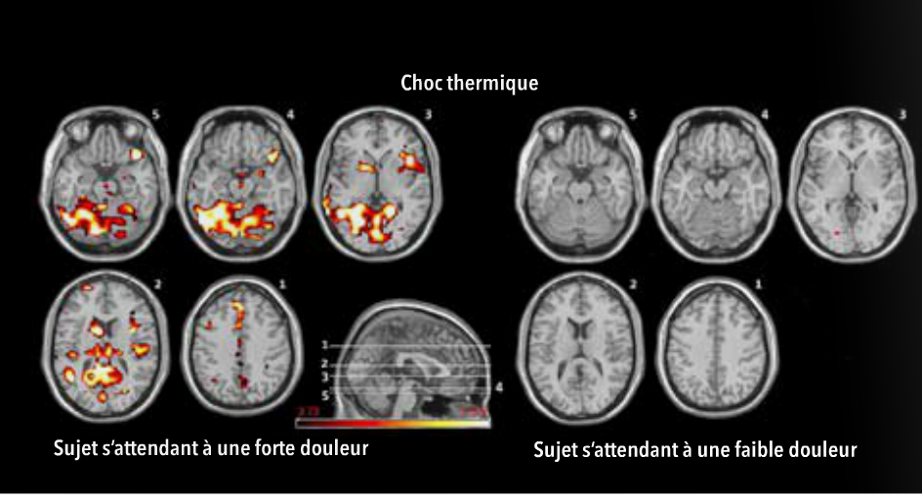

L’effet placebo au fil des siècles : du charlatanisme à l’utilisation médicale
5
→ 2002 Martin Ingvar
L’acceptation de l’effet placebo par la communauté médicale
→ Effet placebo : « arnaque »
MORPHINE
Ø
PLACEBO
Notes:
• L’acceptation du concept d’effet Placebo par la communauté médicale au cours du XXème siècle est lente et difficile. En effet, son mode d’action psychologique sonne comme une arnaque; le placebo n’étant pas à priori un "vrai" médicament.
• En 2002, le chercheur Martin Ingvar utilise l’imagerie médicale pour visualiser les zones du cerveau activées. Le chercheur réalise une expérience. Il brule légèrement une zone de la peau de volontaires puis administre de la morphine à un tiers d’entre eux, à un autre tiers un placebo, et à un troisième aucun traitement. Résultat : les zones du cerveau activées par les membres du groupe ayant reçu le placebo sont similaires à celles activées par les membres du groupe ayant pris la morphine ; alors que les zones activées par les personnes n’ayant reçu aucun traitement sont bien différentes. L’existence de l’effet placebo est donc prouvée. C’est la première fois qu’une étude apporte de véritables preuves scientifiques.
La communauté scientifique a eu des difficultés à accepter le phénomène de l’effet placebo, car il semble impossible que le mental puisse avoir une réelle influence sur le fonctionnement de l’organisme. Encore aujourd’hui, l’effet placebo est contesté mais de plus en plus d’études prouvent son existence.
Transition II:
médicament Placebo est aujourd’hui, en plus de l’intérêt qu’il suscite par son mystérieux fonctionnement, un outil de référence pour les recherches médicamenteuses, comme nous allons le voir.

Slide 6

La place du placebo au sein de la médecine
6
L’effet thérapeutique du placebo
• Consommation placebo → bénéfique pour le patient
• Confiance en le corps médical
• Endorphine → apaise la douleur
Notes:
En effet la prise d’un placebo peut induire des effets positifs chez le patient. Lorsqu’un lien de confiance est installé entre le médecin et la patient il suffit qu’il lui dise que le médicament est efficace et le patient y croira. De part leur patrimoine génétique certains patients produisent plus d’endorphine en consommant le placebo ce qui apaise la douleur. Comme le charcheur Martin Ingvar l’a mis en evidence avec l’expérience presenté précedement.

Slide 7
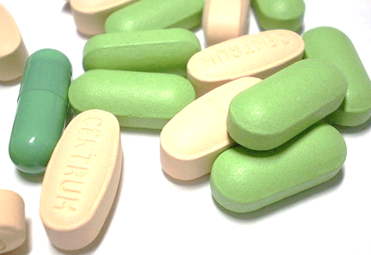
La place du placebo au sein de la médecine
7
Utilisé pour créer des médicaments
• Phase clinique → test médicament
Nouveau VS Placebo médicament
☺
→ Seul le médicament soulage les maux Il est efficace !
☹
→ Les deux agissent identiquement Pas de commercialisation
Notes:
La conception d’un médicament passe par plusieurs phases, celle qui nous intéresse est la phase d’essai clinique. En effet, avant de lancer un nouveau médicament sur le marché il est essentiel de tester son efficacité. C’est pourquoi les patients sont séparés en deux groupes : un qui reçoit le médicament et l’autre qui reçoit le placebo. Pour que l’efficacité du médicament soit avérée il faut que les patients l’ayant pris aient une amélioration significative de leur état par rapport à ceux qui ont pris le placebo. Si aucune différence n’est significative alors il ne sera pas commercialisé tel quel. (Néanmoins nous pouvons nous demander si c’est réellement la bonne méthode pour tester les médicaments car les personnes ne sont pas toutes sensibles de la même façon aux placebos, il se pourrait donc que le groupe de personnes prenant les placebos y réagissent très bien ce qui écarterait alors le médicament testé, alors que si le groupe de personne était composé de personnes plus ou moins sensibles le médicament aurait peut-être été perçu comme significativement plus efficace).

Slide 8

Un miracle qui a ses limites
8
Les problèmes d’éthique
• Prescrit à l’insu du patient = tromperie ? → Le médecin peut-il mentir à son patient ?
• Pas de réaction psychologique à l’effet placebo
→ Maux non résolus
Notes:
Il peut être prescrit à un patient à son insu. Est-ce une tromperie? Un médecin peut-il mentir à son patient ?
Certaines personnes comme nous l’avons vu ne produisent pas d’endorphines suite à la prise d’un placebo. Leurs maux ne sont pas résolus alors qu’un traitement pourrait exister. Transistion : Un autre de ces problèmes, est que les personnes peuvent voir leur état s’empirer par la prise d’un placebo, c’est l’effet Nocebo

Slide 9

Un miracle qui a ses limites
9
L’effet nocebo
• Effet secondaire indésirable de la prise d’un placebo
• Accroît les symptômes d’une pathologie → Crainte des effets secondaires
Notes:
L'effet nocébo est l'alter-égo néfaste de l'effet placébo. Du latin « nuir». Comme l’effet placebo, il est de nature psychologique. Un placébo peut soigner, mais peut engendrer des effets secondaires indésirables. C’est l’effet nocébo. Dans certaines études, il a été montré qu'il accroissait les symptômes d'une pathologie.
L'effet nocébo fonctionne selon les mêmes principes, sauf qu'au lieu d'améliorer la santé d'une personne par la force de suggestion, on la dégrade du fait de la persuasion des effets secondaires qu'une substance peut engendrer. Certains patients consommant des produits inertes, placebo, pensant prendre des médicaments actifs ressentaient des effets secondaires indésirables. L'effet nocébo est donc le fruit de la conviction qu'une substance médicale peut être nuisible.

Slide 10
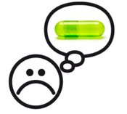

Conclusion
10
Notes:
Les médecins s’accordent désormais pour dire que l’effet placebo existe bel bien. Les récentes recherches démontre que les réactions psychologiques pourrait varier selon notre patrimoine génétique. L’effet placebo longtemps pris pour un miracle scientifique, n’est au final qu’une question de croyance et d’endorphine.

Slide 11
Bibliographie
11
http://www.futura-sciences.com/sante/definitions/medecine-placebo-11701/
http://www.jydionne.com/leffet-placebo-trompeur-ou-souhaitable/
GOZLAN Marc, « Pas égaux devant l’effet placebo », Sciences et Avenir, Avril 2016, pages 80-82
« L'effet placebo, ou l'art d'y croire », Le Monde, Mars 2015
« L'effet psychologique du placebo », La Croix, Novembre 2016

